Slide 1
Lecture 1: NRW: व्यबसायिक घाटा र प्रतिरोधी उपायहरू, व्यबसायिक घाटा रोकथाम योजना
The Project on Capacity Development of KUKL to Improve Overall Water Supply Service in Kathmandu Valley
By :
Er Akrur Nath Sharma
MSC Environmental Engineering
तालिम पाठ्यक्रम: ग्राहक मीटरको शुद्धता परीक्षण
Non-Revenue Water कमी: व्यबसायिक घाटा

Slide 2
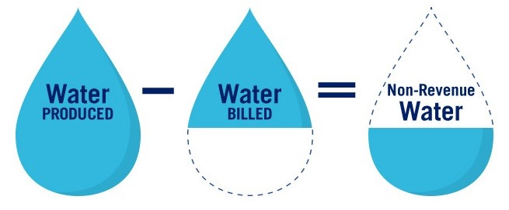
What is NRW ?

Slide 3
Notes:
In most developed countries, there are no or very limited apparent losses.
For developing countries the World Bank has estimated that, on average, apparent losses - in particular theft through illegal connections - account for about 40% of NRW.
A water audit is a key tool to assess the breakdown of NRW and to develop a program for NRW reduction.

Slide 4
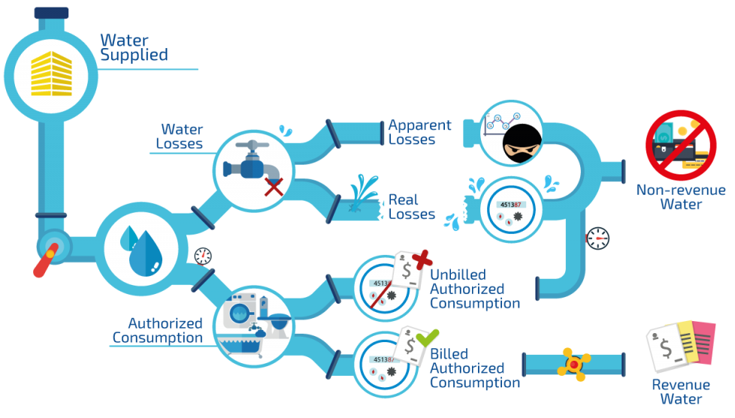
Non-Revenue Water को परिभाषा
(System मा पठाइने पानी)
(अप्रत्यक्ष चुहावट)
(चुहावट)
(बास्तबिक चुहावट)
(बिलिंग नभएको अधिकृत खपत)
(अधिकृत खपत)
(बिलिंग भएको अधिकृत खपत)
नोट: भुक्तान नगरिएको bill अप्रत्यक्ष चुहावट होइनन्।
Source : Open International (openintl.com)

Slide 5
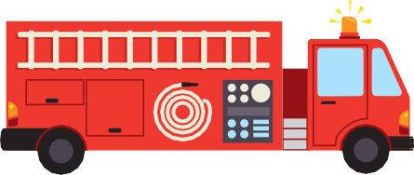
Leaks (लिकेज )
REAL LOSSES (बास्तबिक चुहावट) i.e Physical losses of water from the distribution system.
Main Breaks (ठुलो पाइप लिक हुनु )
NRW is clean, treated drinking water delivered to the distribution system but not billed to customers.
Meter Errors
APPARENT LOSSES (अप्रत्यक्ष चुहावट) i.e Non-physical losses that consist of water successfully delivered but not measured or recorded accurately.
NRW also includes necessary but unbilled activities such as firefighting, hydrant flushing, municipal construction, and street sweeping
Theft (चोरी)
Billing
Errors
(बिलिंग गर्दा त्रुटी )
Tank Overflows (ट्यांकी ओभरफ्लो )
Source : Tata & Howard, Inc. (www.tataandhoward.com)

Slide 6
Typical losses from a water supply system (MNRW, 2008)

Slide 7
Four Approaches to Leak Reduction
Leakage Reduction
Pressure Management
Active Leakage Control
Pipeline & Asset Management
Speed & Quality of Repairs

Slide 8
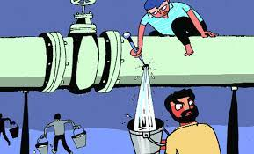
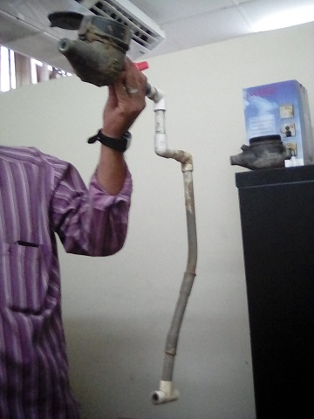
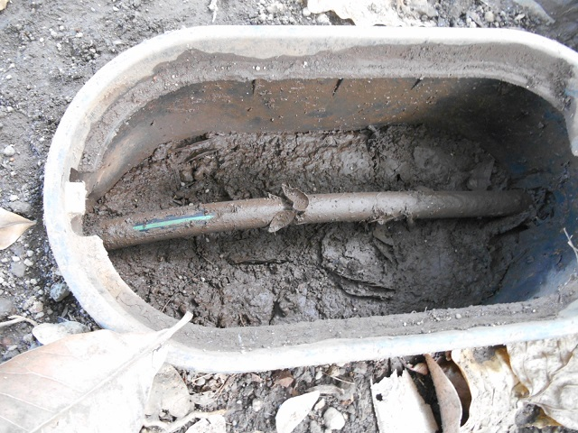
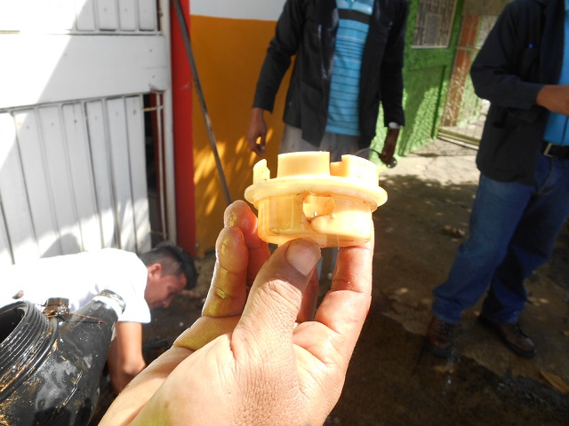
व्यबसायिक घाटाका उदाहरणहरू (Samples of commercial losses) अप्रत्यक्ष घाटा / व्यबसायिक घाटाका
अनाधिकृत खपत: illegal connections, as follows;
ग्राहकको meter by-pass गरिने,
ग्राहकले आफै illegal pipe जोड्नु,
Meter मा छेडछाड गर्नु / meter निकालेर उल्टोबाट जोड्नु।
Direct connection …Illegal !
From distribution pipe
To the house

Slide 9
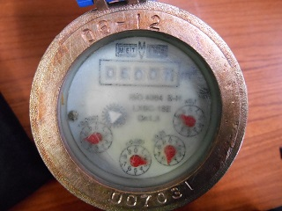
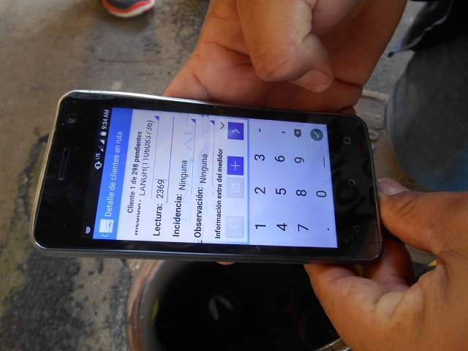
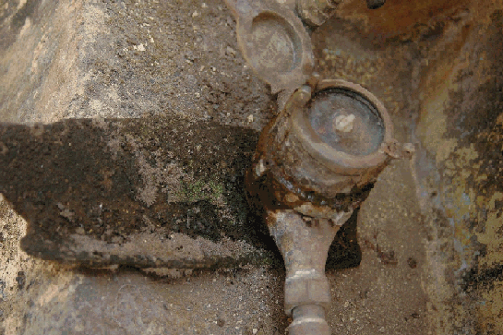
व्यबसायिक घाटाका उदाहरणहरू अप्रत्यक्ष घाटा / व्यबसायिक घाटाका - 2
Meter Reading तथा data handling मा हुने त्रुटीहरू:
Meter आफैमा हुने त्रुटी
Meter reading मा हुने: ग्राहक को घर मा नगई अनुमान गर्नु
मिटर नभएको धारामा अनुमानित (उदाहरणका लागि, औसत) भोल्युम वा न्यूनतम चार्ज भोल्युम र वास्तविक प्रयोग गरिएको भोल्युम बीचको भिन्नता।

Slide 10
व्यबसायिक घाटाका प्रतिरोधी उपायहरू व्यबसायिक घाटाका प्रतिरोधी उपायहरूको संरचना
NRW विरुद्ध व्यावसायिक घाटा प्रतिरोधी उपायहरू
ग्राहकको data inputमा त्रुटि नहुनु अनि data entry लाई check गर्ने system हुनु
न्युन अथवा शून्य Illegal connection
सही अनि छिटो छरितो meter reading
ग्राहकको water meter
आफैमा त्रुटी नहुनु

Slide 11
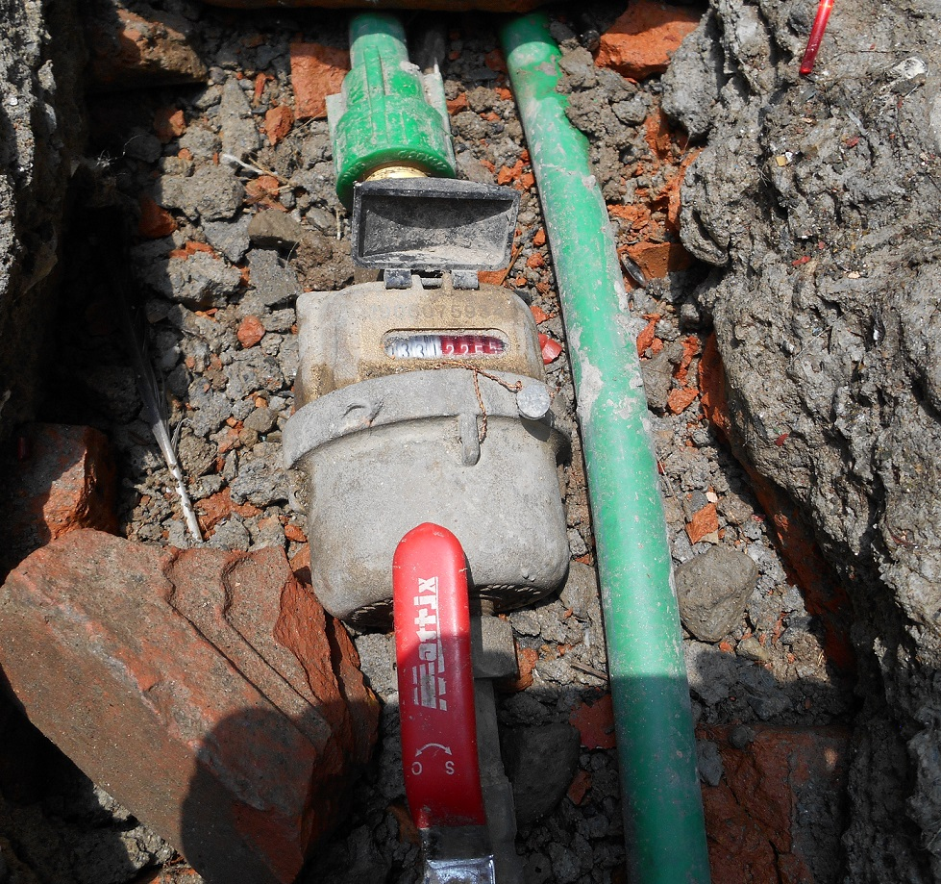
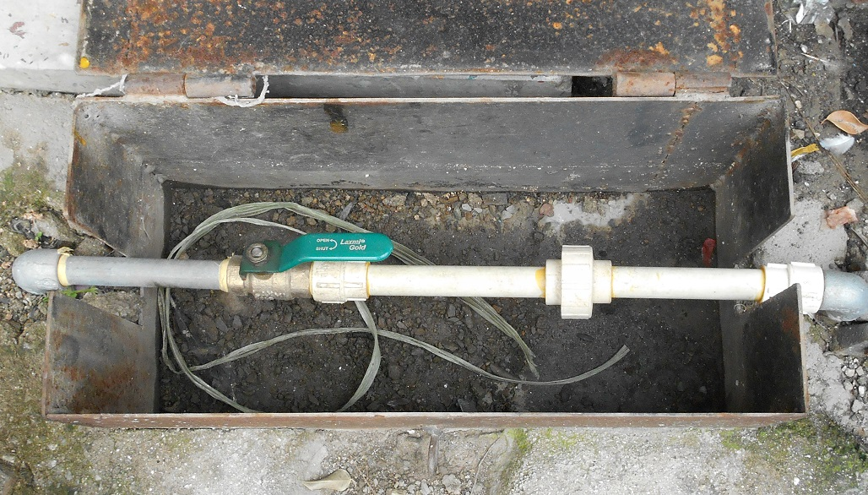
व्यबसायिक घाटा र यसका प्रतिरोधी उपायहरू - 2
(1) अवैध जडान रोकथामका उपायहरू (Prevention measures against illegal connections )
सार्वजनिक शिक्षाको प्रवर्द्धन
अवैध प्रयोग गर्नेलाई कडा कारबाही
अवैध प्रयोगकर्ता फेला पार्नेलाई प्रोत्साहन
पानीको मात्रा नियन्त्रण गरेर अवैध प्रयोगकर्ताहरू फेला पार्न खुबीको विकास
दर्ता नगरिएका धाराहरू खोजेर दर्ता गर्ने व्यवस्था

Slide 12
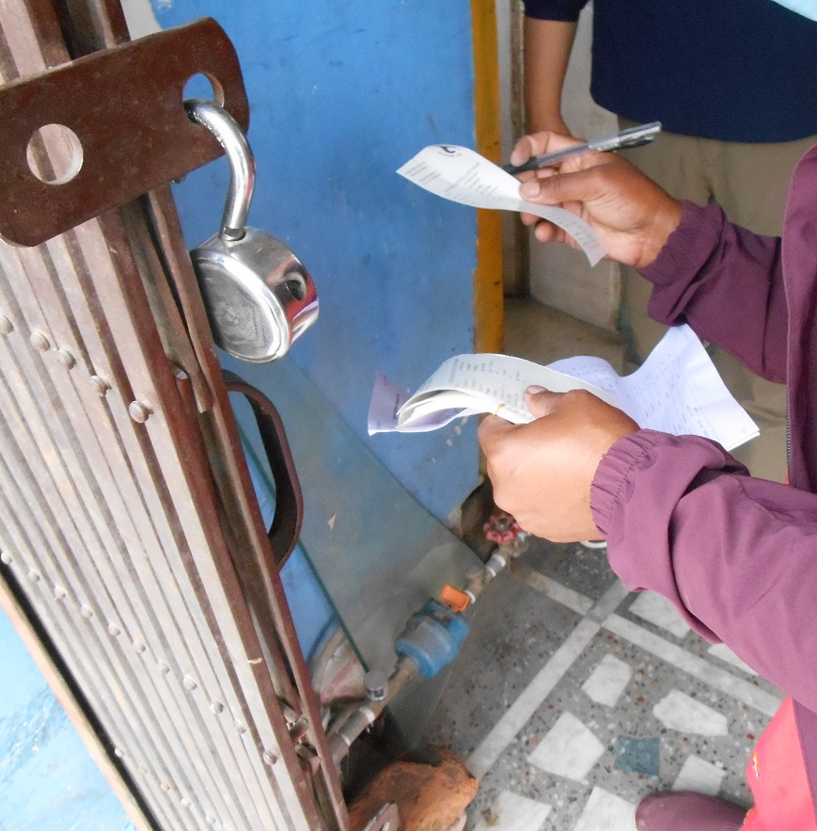
व्यबसायिक घाटा र यसका प्रतिरोधी उपायहरू - 3
(2) मिटर रिडिङ त्रुटि रोकथामका उपायहरू (Prevention measures against meter reading errors)
Meter Reader हरूको नैतिकता बढाउन तालिम
Meter readers हरूको meter reading सीप को तालिम
Meter राख्ने स्थान सुधार गर्ने (जस्तै, ग्राहकको property को सिमानामा, पढ्न सजिलो)
नियम उल्लङ्घन गर्ने वा भ्रष्ट कर्मचारीलाई कडा सजाय
उत्कृष्ट कर्मचारीहरूलाई प्रोत्साहन
अनुमानित Bill हरू घटाउँदै (औसत/न्यूनतम खपत)
Meter Readerहरूलाई तोकिएको मार्गहरूमा आलो पालो गराउने
Meter पढ्ने अवस्था सुधार गर्न जनसम्पर्कको व्यवस्था

Slide 13
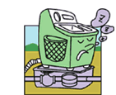
Meter Readingको अवस्था सुधार गर्न गर्न सकिने जनसम्पर्कका कामहरूका उदाहरण:
कहिले कहिँ ग्राहकहरुको कारणले meter reading गर्न सकिदैन

Slide 14
व्यबसायिक घाटा विरुद्ध प्रतिरोधी उपायहरू (Countermeasures against commercial losses) - 4
(3) त्रुटिपूर्ण meter हरूको रोकथामका उपायहरू
पुरानाmeter हरू नियमित फेर्ने प्रणाली
अथवा meterजाँच गरि त्रुटिपूर्ण meter हरू बदल्नु
आवश्यक size अनुसार meter फेर्ने प्रणालीको व्यवस्था
Meter जडान गर्ने खुबीको सुधार(meter लाई तेर्सो राख्ने) र सहि size को मीटर प्रयोग गर्ने। meter
(4) Data processingमा हुने त्रुटिहरूको लागि रोकथामका उपायहरू
Data entry र बिल गणनाको त्रुटिहरूबाट बच्नको लागि आन्तरिक Double Check (नियमित कार्यका रुपमा)। Random sampling गरि जाँच गर्नु।
महशुल गणनाको समय त्रुटिहरूको जाँच र सुधार।

Slide 15
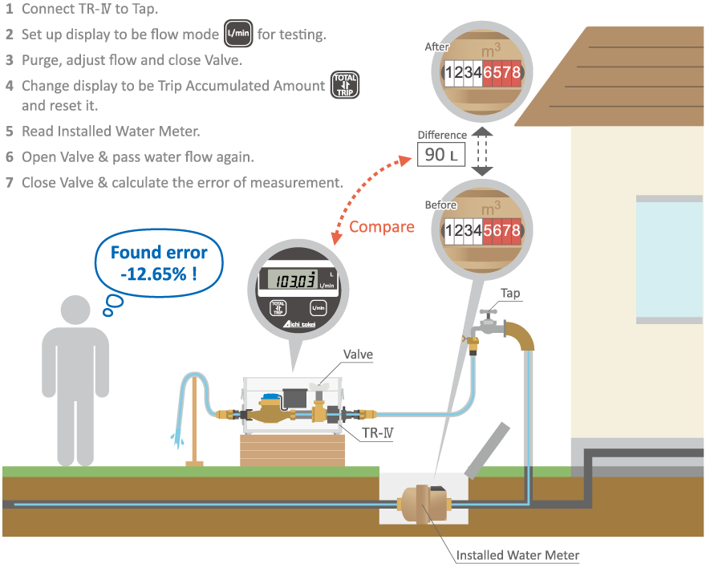
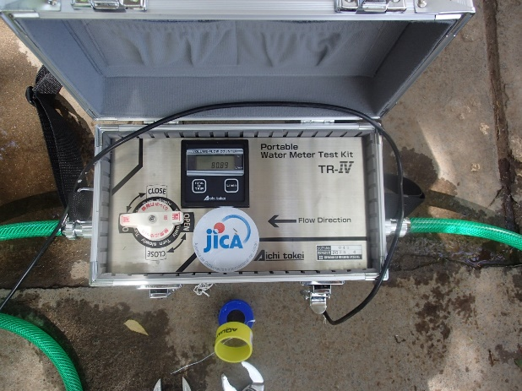
ग्राहकको Meterको शुद्धता परीक्षणका फोटोहरू (Images of customer meter accuracy test)
यस चित्रमा Test meter को प्रयोग गरि ग्राहकहरुको meter परीक्षण गर्ने सरल तरिका देखाइएको छ
Source : www.aichitokei.net

Slide 16
व्यबसायिक घाटा रोकथाम योजना( Commercial loss prevention plan ) (अपेक्षित अस्थायी बुंदाहरू)
अन्तर्गत व्यबसायिक घाटा रोकथामको लागि अब NRW मर्मत सम्भार योजना तैयार गरिनेछ। केहि अपेक्षित गतिविधिहरू निम्नानुसार छन्:
Illegal connectionहरूको नियमित field निरीक्षण
नियमित मिटर प्रतिस्थापन
Customer meter को शुद्धताको नियमित जाँच र आवश्यक प्रतिस्थापन
Field investigation गरि customer database को नियमित जाँच (सामान्य data)
Meter reading र data entry को नियमित आन्तरिक जाँच (उपभोग भएको data)
नियमित तालिमहरू (meter reading, customer data entry, meter accuracy test, illegal connection प्रतिरोधी उपायहरू)
Illegal connectionफेला पार्न र “no reading" caseहरू कम गर्नका लागि meter readerहरू र निरीक्षण टोलीलाई प्रोत्साहन र/वा पुरस्कार दिनुहोस्।

Slide 17
व्यबसायिक घाटा रोकथाम योजना (अपेक्षित अस्थायी बुंदाहरू) - 2
Billing र non-Billing अवस्था (e.g., average bill, average distributed water/connection, average billed water, no reading ratio, etc.) स्पष्ट गर्न सूचकहरू (NRW ratio र अन्य) बनाउनुहोस्।
Illegal connections and leakage हरू report गर्न नागरिकहरूको सहयोग लिन जनसम्पर्क गतिविधिहरू।
Illegal connections रोक्नको लागि सहयोग माग्न सामुदायिक नेता/सदस्यसँग कुराकानी गर्नुहोस्।
Illegal प्रयोगकर्ता को रिपोर्ट गर्नेहरूलाई प्रोत्साहन दिनुहोस् र illegal प्रयोगको स्वैच्छिक खुलासाको लागि जरिवानामा छुट दिनुहोस्।
New connectionआवेदकलाई जग्गाको स्वामित्व नपर्ने गरी KUKL connection policy संशोधन।
ग्राहकको विश्वास र सहयोग प्राप्त गर्न water supply hours/pressure र सेवा स्तर पनि सुधार गर्नुपर्छ।

Slide 18
Any
Questions ?
This is the end of this PowerPoint.
Thank you very much for listening!

